Slide 1
TESSUTO CONNETTIVO
CELLULE SPARSE + ABBONDANTE MATERIALE EXTRACELLULARE
1
COMPONENTE CELLULARE
2
COMPONENTE EXTRACELLULARE
SOSTANZA
FONDAMENTALE
AMORFA
COMPONENTE
FIBROSA O
FIBRILLARE
RESISTENZA ALLA
COMPRESSIONE
RESISTENZA ALLA
TRAZIONE

Slide 2
TROFICA
DI SOSTEGNO
DI CONNESSIONE
DI TRASPORTO
DI DIFESA
RIPARAZIONE DELLE LESIONI
PROTEZIONE
DI RISERVA (TESSUTO ADIPOSO)
FUNZIONI

Slide 3
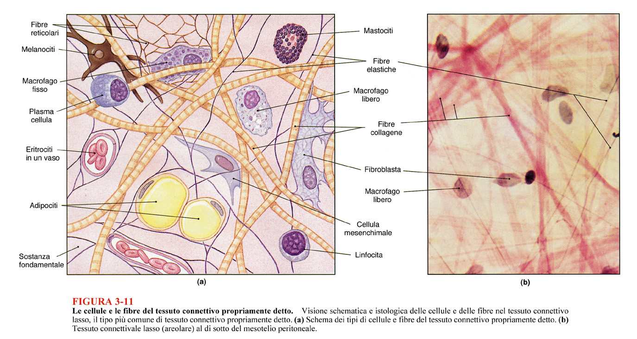

Slide 5
VARI TIPI DI TESSUTO CONNETTIVO
TESSUTO CONNETTIVO
EMBRIONALE
MESENCHIMALE
MUCOSO MATURO
TESSUTO CONNETTIVO PROPRIAMENTE DETTO
TESSUTO CONNETTIVO LASSO
TESSUTO CONNETTIVO DENSO O FIBROSO
TESSUTO CONNETTIVO RETICOLARE
TESSUTO CONNETTIVO ADIPOSO
TESSUTI CONNETTIVI SPECIALIZZATI
TESSUTO CARTILAGINEO
TESSUTO OSSEO
SANGUE - LINFA
TESSUTO LINFOIDE

Slide 6
COMPONENTE CELLULARE DEI TESSUTI CONNETTIVI
FIBROBLASTI
PLASMACELLULE (DERIVANO DAI LINFOCITI B)
MASTOCITI (O MASTCELLULE)
MACROFAGI (FISSI E MOBILI)
ADIPOCITI
PERICITI
CONDROBLASTI
OSTEOBLASTI
CELLULE DEL SANGUE

Slide 7
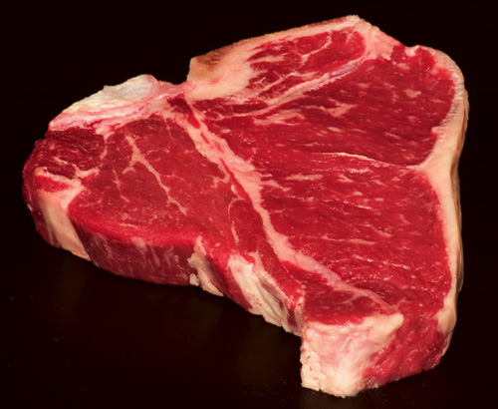

Slide 8
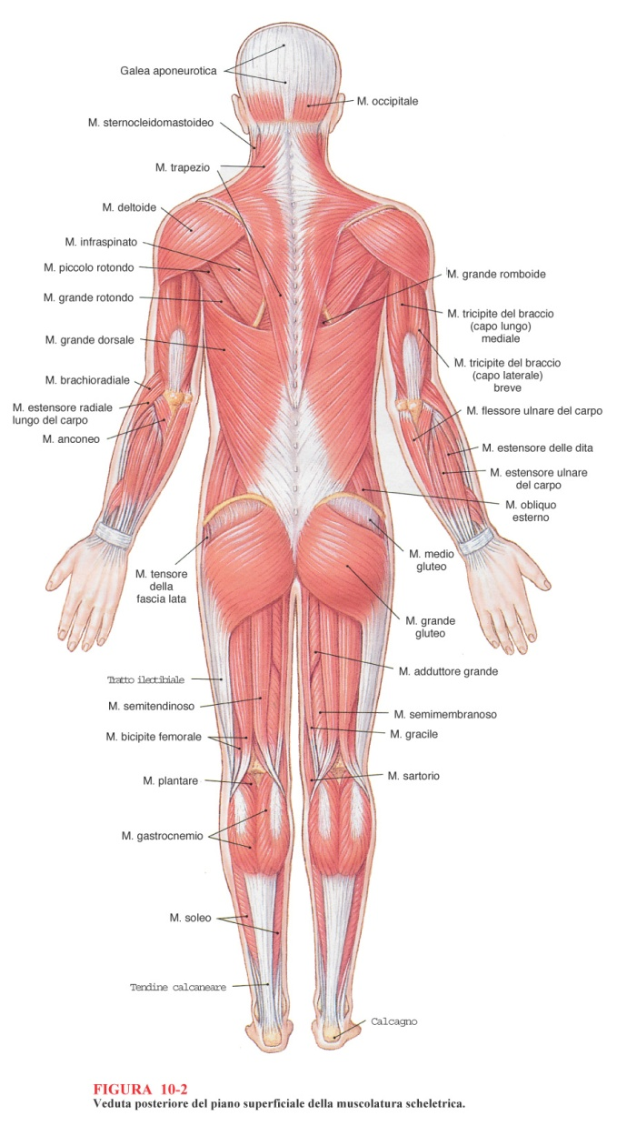
veduta posteriore del piano superficiale della muscolatura scheletrica

Slide 9
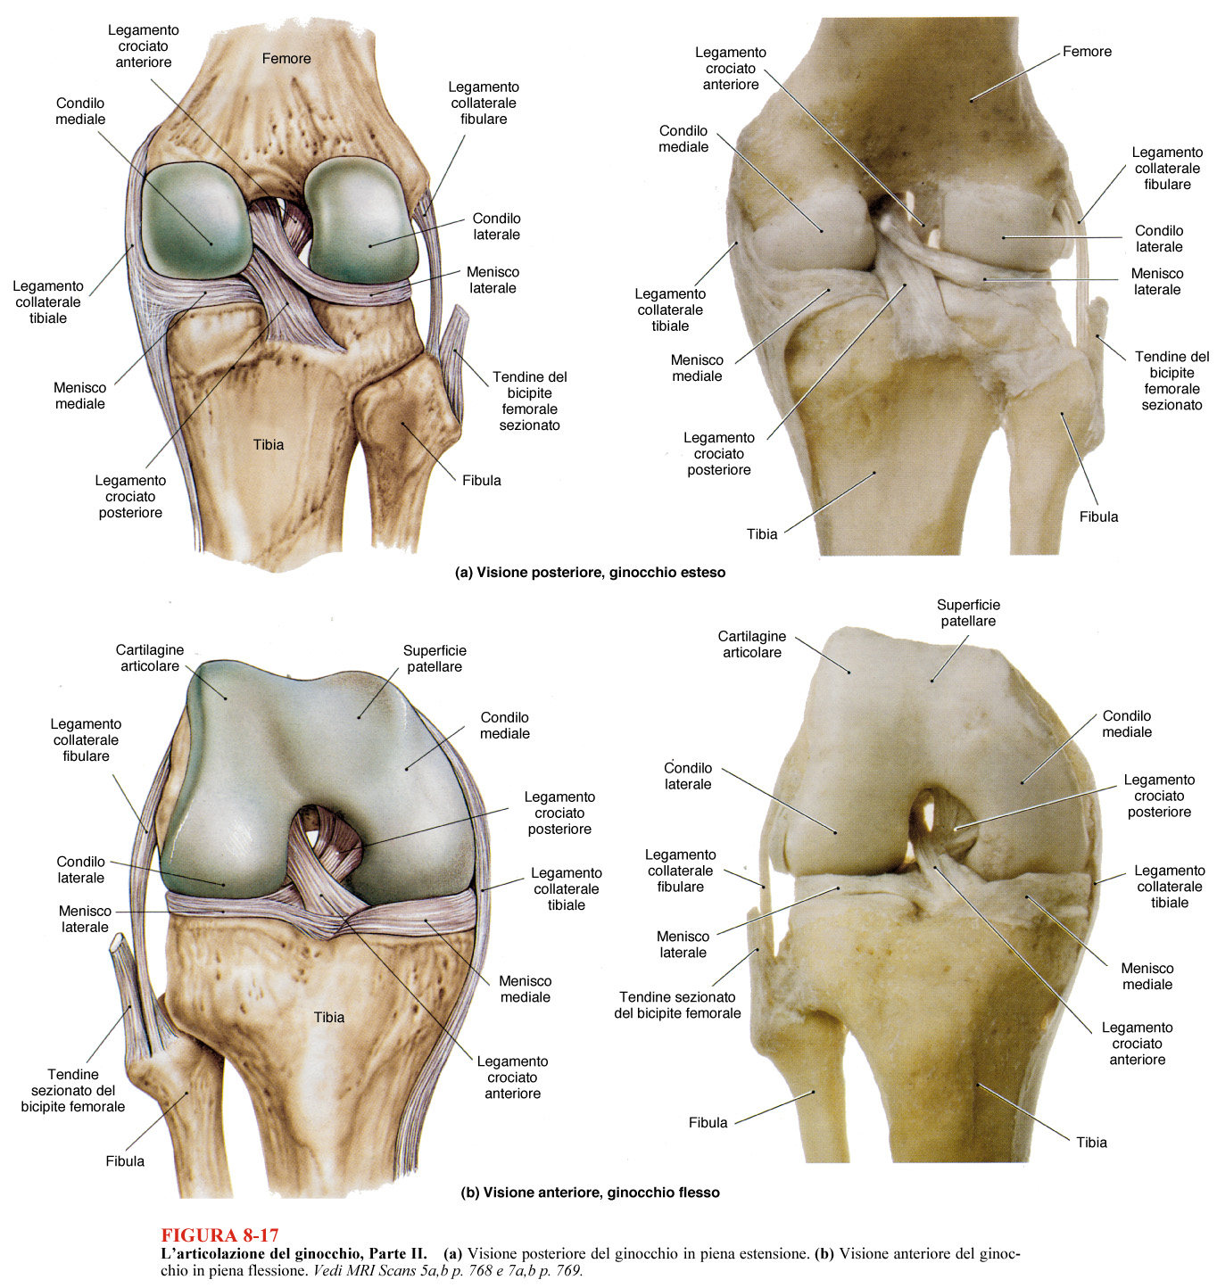

Slide 10
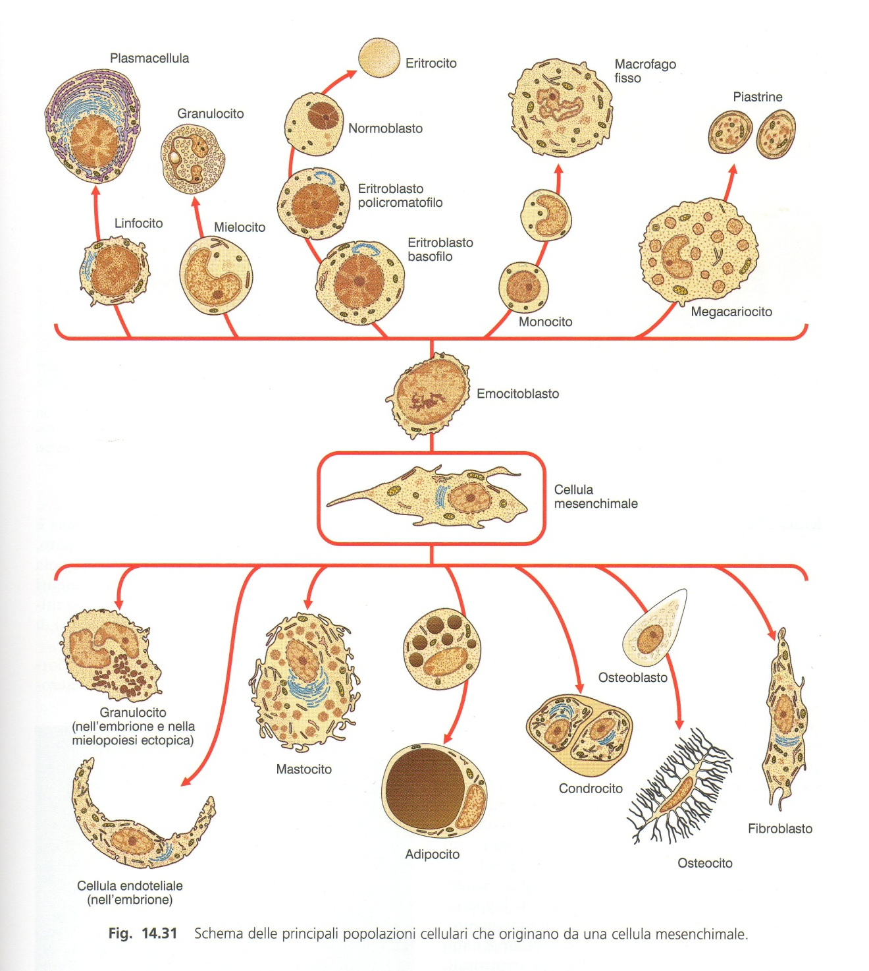

Slide 11
COMPONENTE AMORFA DEL TESSUTO CONNETTIVO
O
MATRICE AMORFA
O
SOSTANZA FONDAMENTALE
PERMEABILITA’: DIFFUSIONE DI GAS E
SOSTANZE METABOLICHE
ASPETTO GELATINOSO / VISCOSO
FASE ACQUOSA
DISPERDENTE:
H₂O / GAS
ELETTROLITI
FASE DISPERSA:
-ENZIMI
-PROTEOGLICANI
-GLICOPROTEINE
-GLICOPROTEINE
DI ADESIONE
OSTACOLO ALLA
DIFFUSIONE DI
MICROORGANISMI
E CELLULE
NEOPLASTICHE
LIQUIDO
TISSUTALE O
INTERSTIZIALE
SINTETIZZATI DAI
FIBROBLASTI

Slide 12
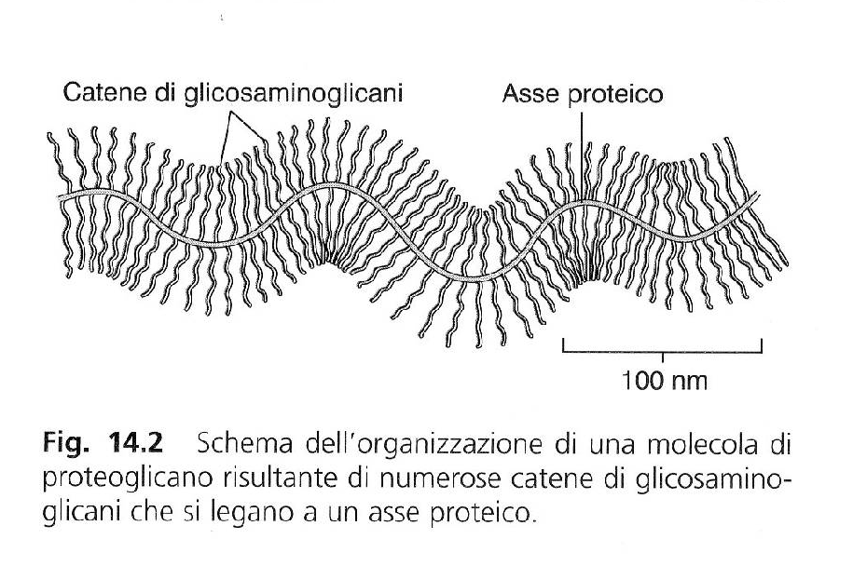
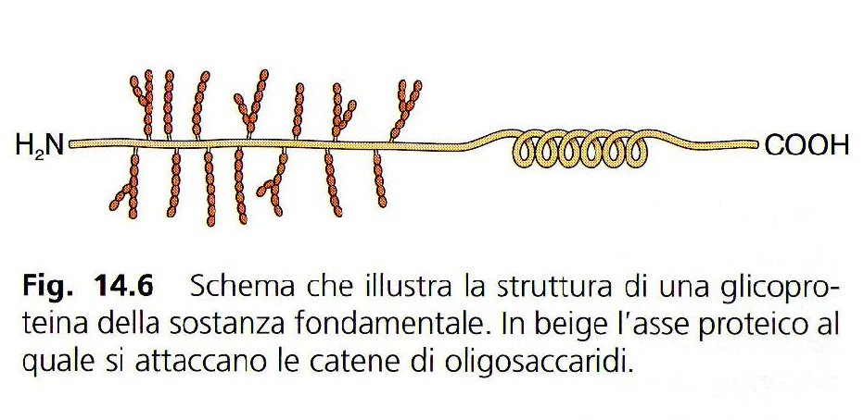

Slide 13
GLICOPROTEINE DI ADESIONE
SINTETIZZATE DAI
FIBROBLASTI
ADESIONE CELLULA - MATRICE
FIBRONECTINA
GROSSO DIMERO CHE LEGA LA
MEMBRANA DELLE CELLULE COL COLLAGENE
E I GLICOSAMINOGLICANI
CONDRONECTINA
TESSUTO CARTILAGINEO

Slide 14
COMPONENTE FIBROSA DEL
TESSUTO CONNETTIVO
SINTETIZZATA DAI
FIBROBLASTI
FIBRE COLLAGENE
RESISTENZA
FIBRE ELASTICHE
ELASTICITA’

Slide 15
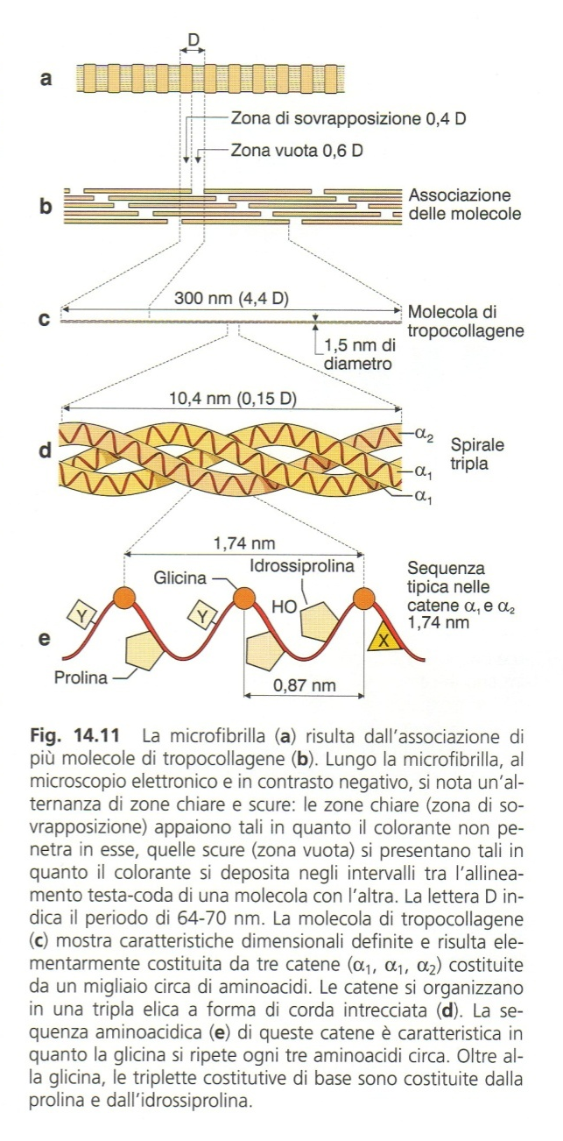
FIBRE COLLAGENE
20% DELLE PROTEINE TOTALI
MOLECOLA: COLLAGENE O
TROPOCOLLAGENE (300 KD)
3 CATENE AVVOLTE AD ELICA
(CATENE α 1000 AMINOACIDI
OGNUNA)
LUNGHEZZA 280 nm
FLESSIBILITA’
GRANDE RESISTENZA ALLA TRAZIONE
ALLUNGAMENTO TRASCURABILE

Slide 16
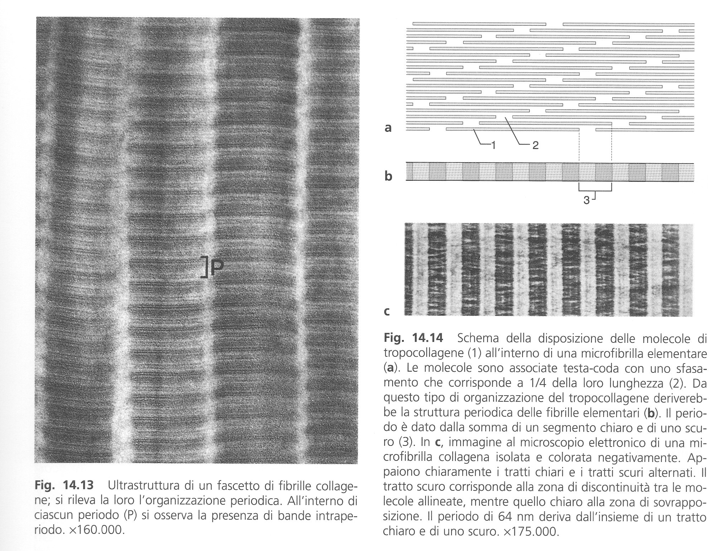
ASSEMBLAGGIO DELLE MOLECOLE DI
COLLAGENE
IN SERIE
IN PARALLELO
CARATTERISTICA STRIATURA TRASVERSALE DELLE MICROFIBRILLE
MOLECOLE SFASATE DI UN QUARTO DELLA LORO LUNGHEZZA

Slide 17
Tra i vari tipi di collagene ricordiamo:
Collagene di tipo I - il più resistente, fa parte del derma, dei tendini, legamenti, del tessuto osseo, della cartilagine fibrosa ecc.
Collagene di tipo II - presente nella cartilagine ialina ed elastica
Collagene di tipo III – forma delicati reticoli all’interno
di numerosi organi, detto anche reticolare
Collagene di tipo IV - fa parte delle membrane basali, si organizza in lamine

Slide 18
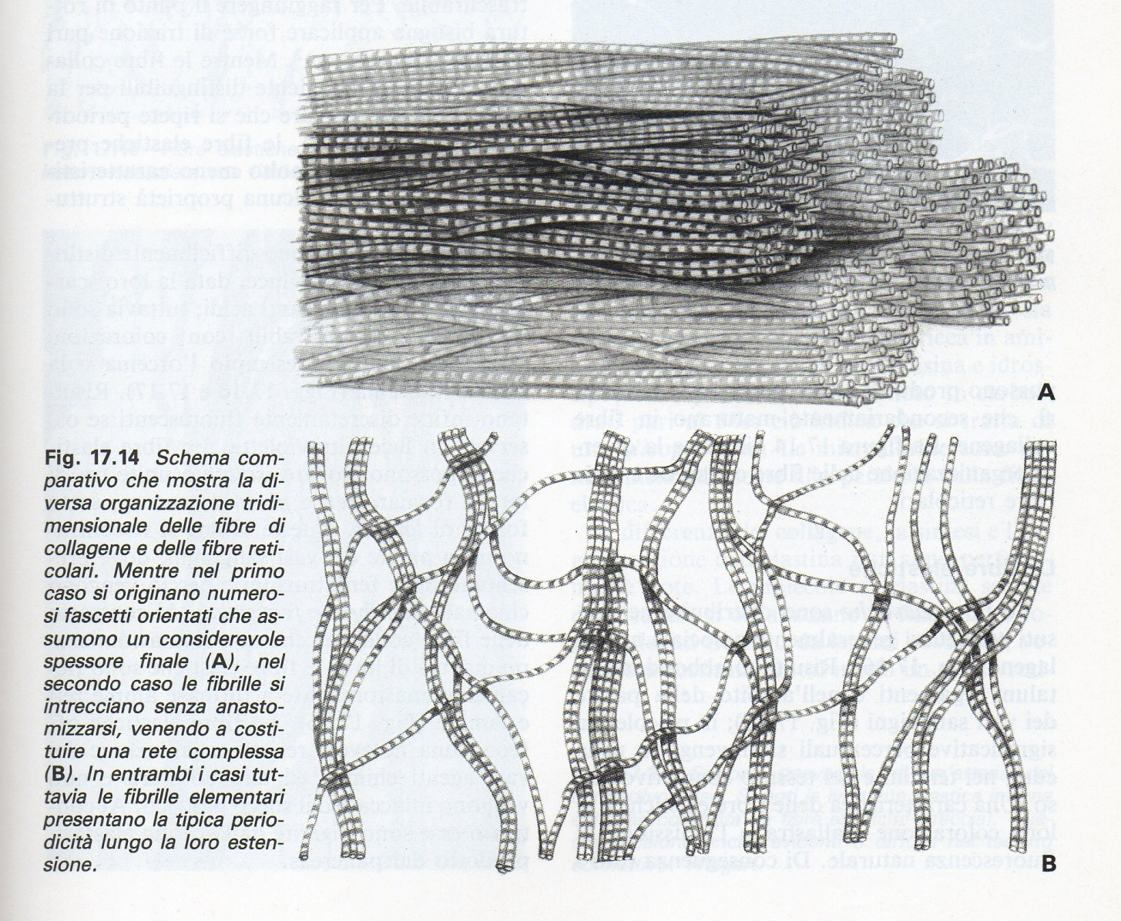
Fibre collagene
Fibre reticolari

Slide 19
0,2 – 1 μm spessore
SINTETIZZATE DAI
FIBROBLASTI E DALLE
CELLULE MUSCOLARI
LISCE DEI VASI
FIBRE ELASTICHE
colorazione giallastra
fortemente estensibili
isolate / reti / lamine
si anastomizzano tra loro
150 %
DISTRETTI: CUTE
TENDINI, LEGAMENTI
PARETE DEI VASI
PADIGLIONE AURICOLARE
...... EPIGLOTTIDE
COMPONENTI:
MICROFIBRILLE (esterno, interno) FIBRILLINA
MATRICE AMORFA (interno) ELASTINA

Slide 20
